Slide 1

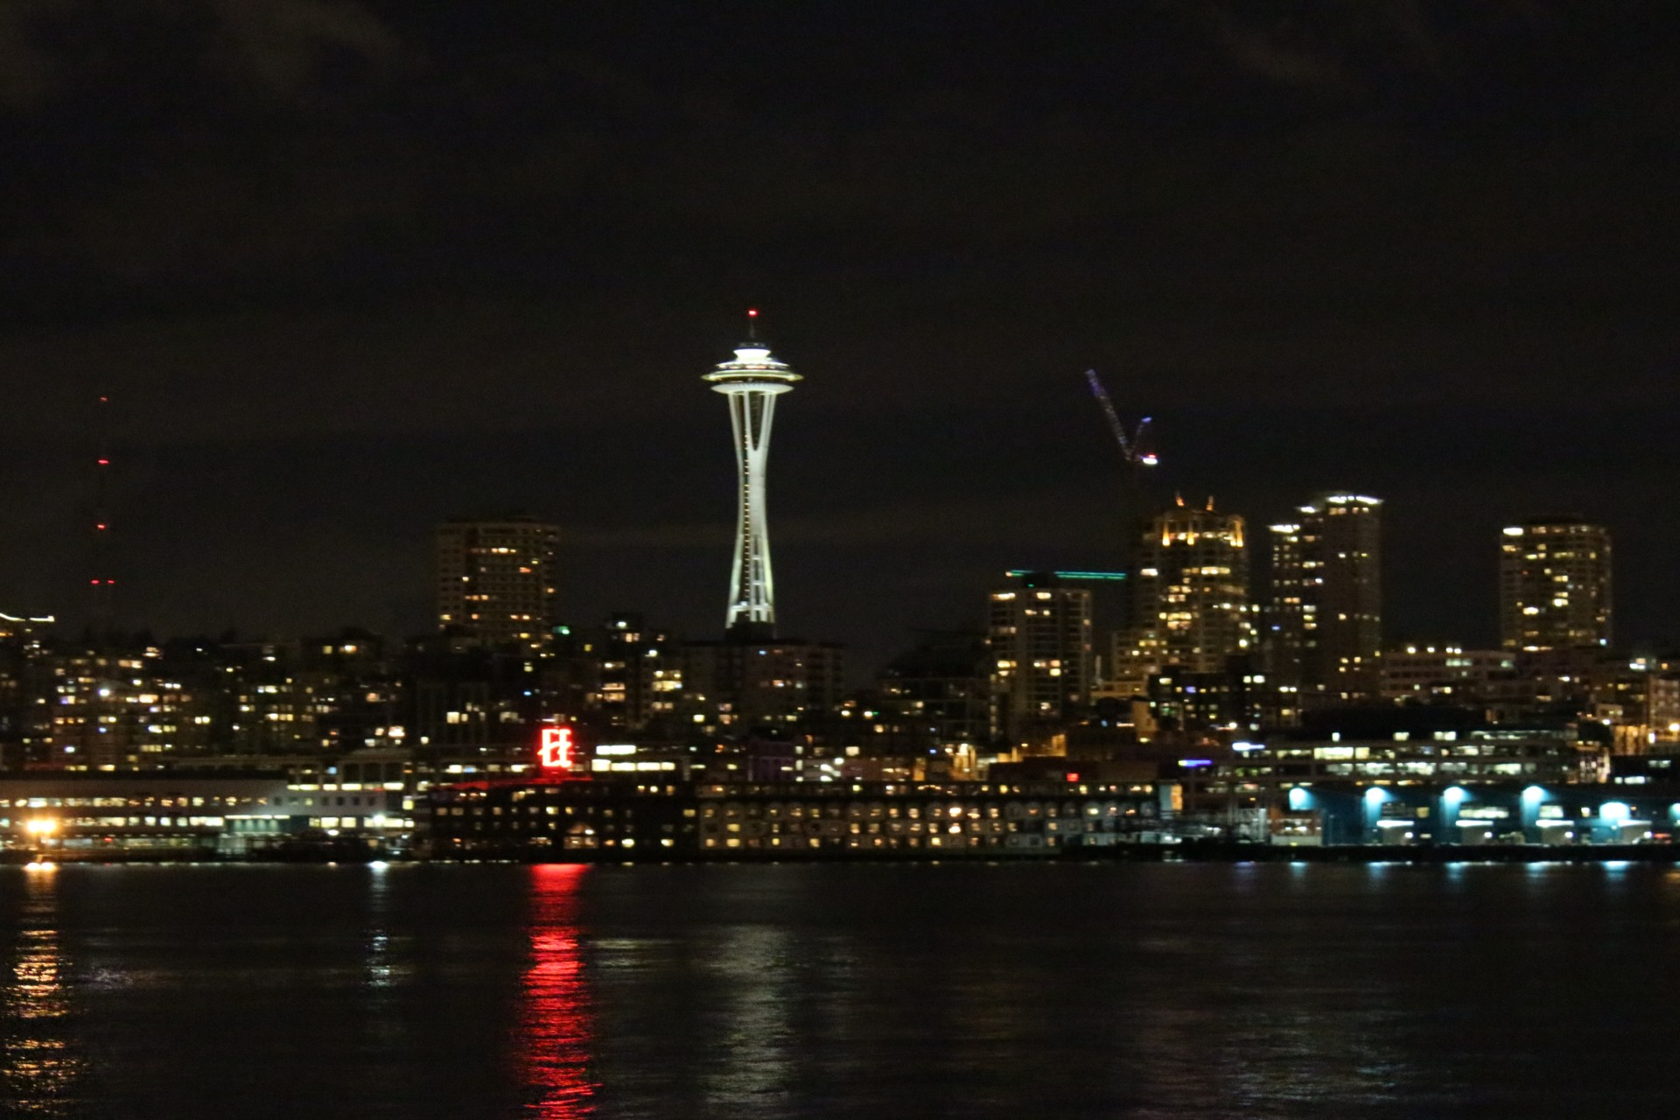
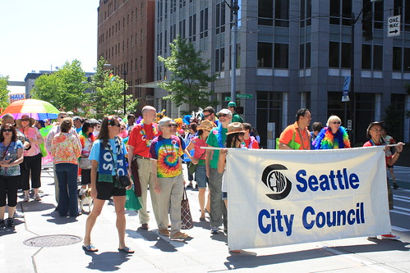
Projet4: Anticipez les besoins en consommation électrique de bâtiments.
Samuel Dieudonné YEBEL
Data Scientist Student OPENCLASSROOMS

Slide 2
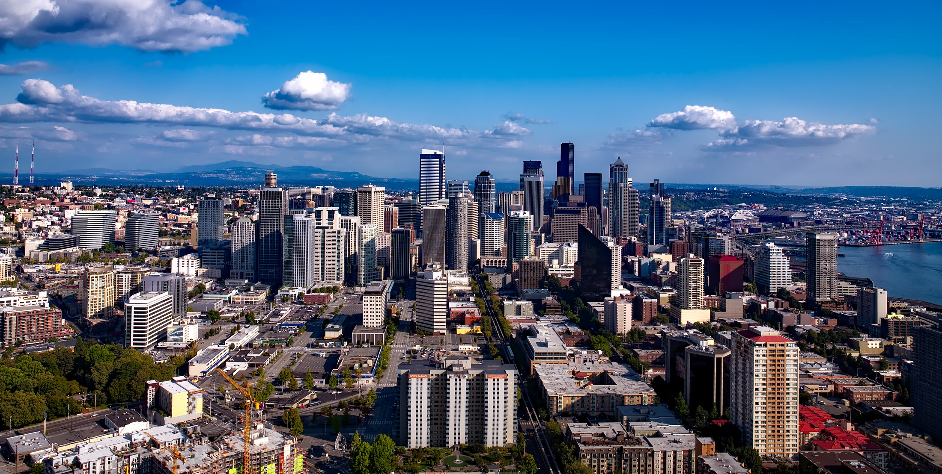
Sommaire
I. Problématique
II. Exploration et nettoyage du dataset.
III. Feature engineering.
IV. Analyse des features & Targets.
V. Modélisation.
VI. Résultats de la modélisation.
VII. Conclusion.

Slide 3
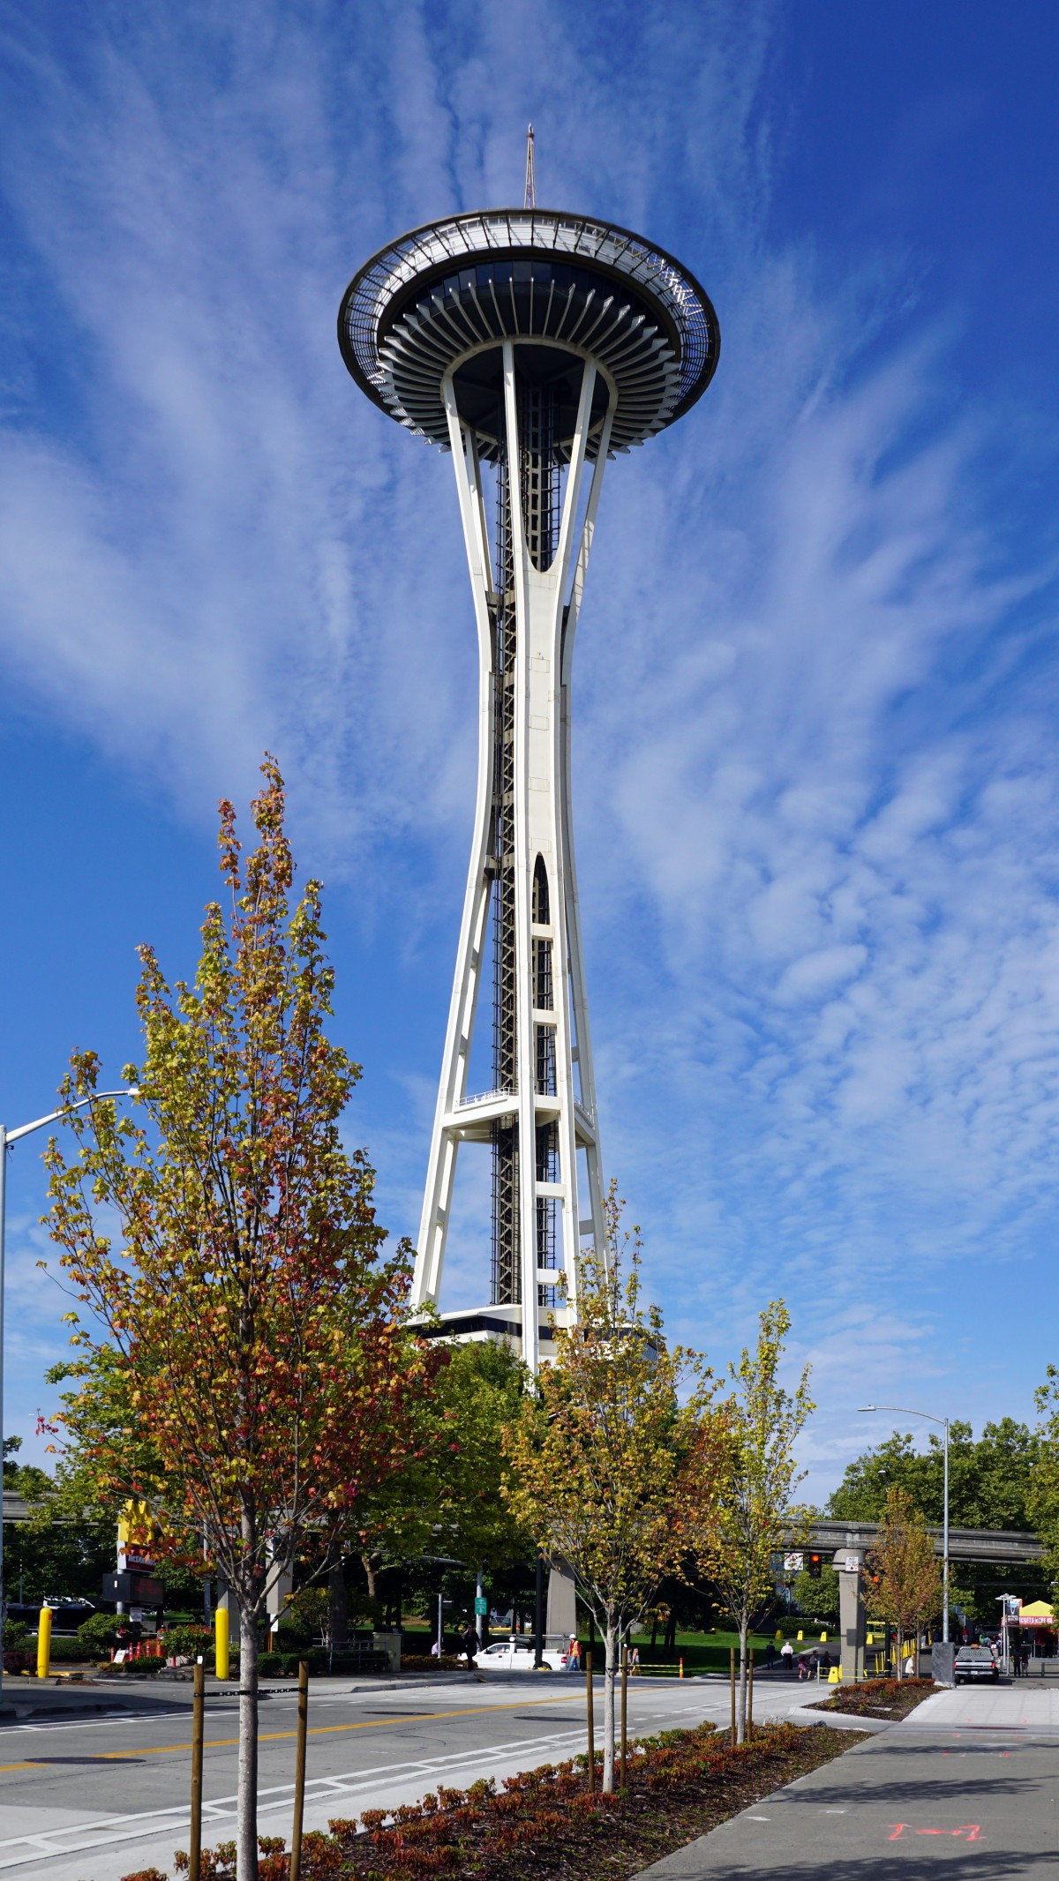
I. Problématique.
*Objectif
*Contexte
*Problème
*Solution
Ville neutre en émissions
de CO2 en 2050
Consommations d’énergie
Emissions de CO2
Bâtiments non résidentiels
Relevés en 2016
Relevés longs
Relevés coûteux
Consommations d’énergie
Emissions de CO2
Arrêt des relevés
Prédiction des mesures

Slide 4
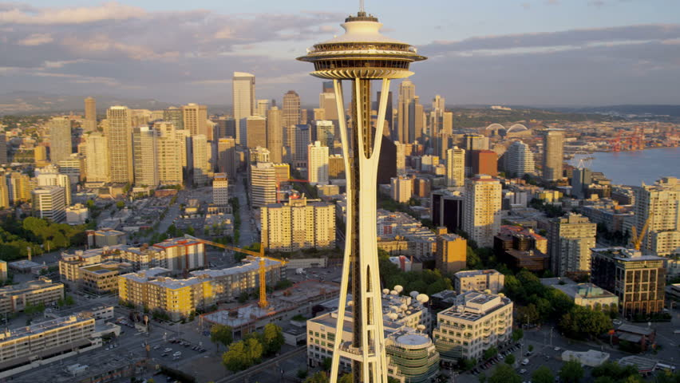
II. Exploration et nettoyage du dataset.
II-1 Exploration du Dataset.
Présentation du dataset.
Dataset | Lignes | Colonnes | Taux de remplissage | Taux de valeurs manquantes | Bâtiments résidentiels | Bâtiments non résidentiels
2016_Building_Energy_Benchmarking | 3376 | 46 | 87.15% | 12,85% | 1708 | 1668

Slide 5
Présentation des variables du dataset.
Identification | Localisation | Usage | Informations générations | ENERGIE | AUTRES
OSEBuildingID | Address | BuildingType | YearBuilt | YearsENERGYSTARCertified | DefaultData
DataYear | City | PrimaryPropertyType | NumberofBuildings | ENERGYSTARScore | Comment
PropertyName | State | PropertyGFAParking | NumberofFloors | SiteEUI(kBtu/sf) | Compliancestatus
TaxParcelIdentificationNumber | ZipCode | PropertyGFABuilding(s) | PropertyGFATotal | SiteEUIWN(kBtu/sf) | Outlier
 | CouncilDistrict Code | ListOfAllPropertyUseTypes |  | SourceEUI(kBtu/sf)
 | Latitude | LargestPropertyUseType |  | SourceEUIWN(kBtu/sf)
 | Longitude | LargestPropertyUseTypeGFA |  | SiteEnergyUse(kBtu)
 | Neighborhood | SecondLargestPropertyUseType |  | SiteEnergyUseWN(kBtu)
 |  | SecondLargestPropertyUseTypeGFA |  | SteamUse(kBtu)
 |  | ThirdLargestPropertyUseType |  | Electricity(kWh)
 |  | ThirdLargestPropertyUseTypeGFA |  | Electricity(kBtu)
 |  |  |  | NaturalGas(therms)
 |  |  |  | NaturalGas(kBtu)
 |  |  |  | TotalGHGEmissions
 |  |  |  | GHGEmissionsIntensity

Slide 6

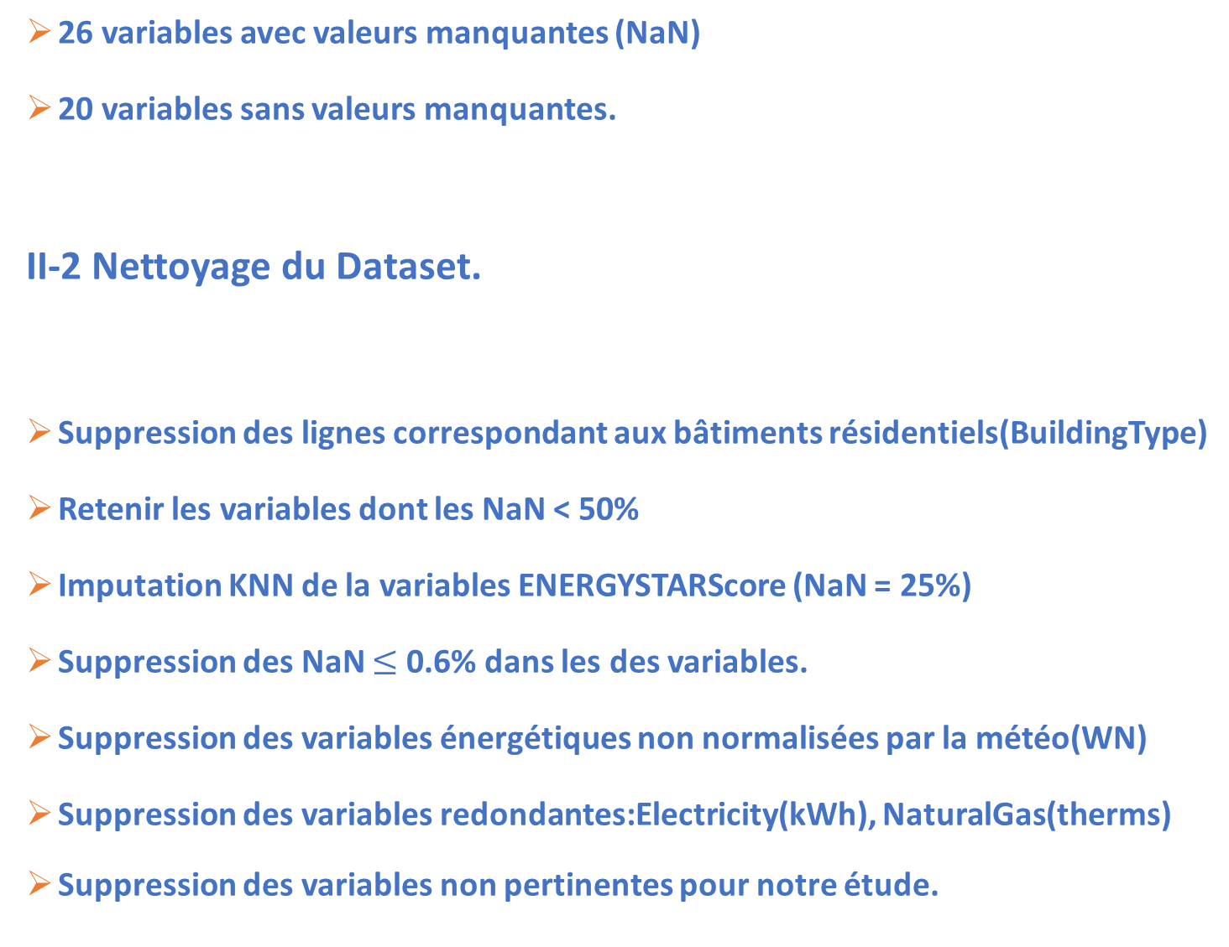
26 variables avec valeurs manquantes (NaN)
20 variables sans valeurs manquantes.
II-2 Nettoyage du Dataset.
Suppression des lignes correspondant aux bâtiments résidentiels(BuildingType)
Retenir les variables dont les NaN < 50%
Imputation KNN de la variables ENERGYSTARScore (NaN = 25%)
Suppression des NaN $≤$ 0.6% dans les des variables.
Suppression des variables énergétiques non normalisées par la météo(WN)
Suppression des variables redondantes:Electricity(kWh), NaturalGas(therms)
Suppression des variables non pertinentes pour notre étude.
Cette photo par Auteur inconnu est soumise à la licence CC BY-SA

Slide 7
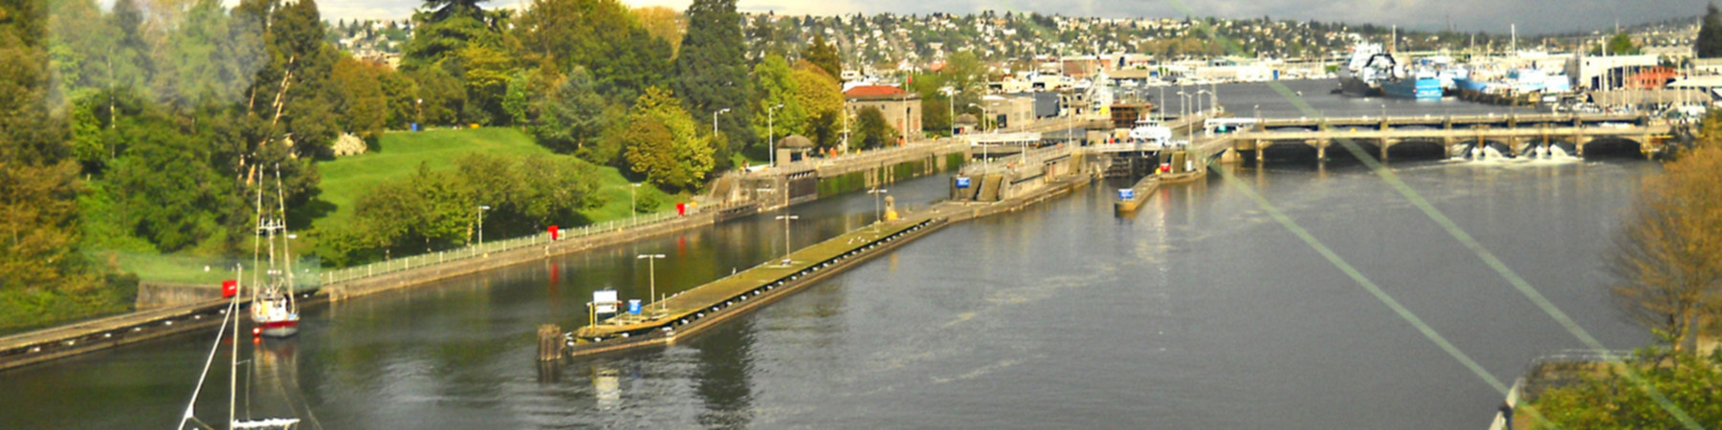
III-Feature Engineering
III-1 Définition des nouvelles variables.
Âgebâtiment = DataYear – YearBuilt,
out_clas = LOW
III-2 Variables créées pour fortes corrélations entre variables numériques.
GFABuildingRate = PropertyGFABuilding(s)/PropertyGFATotal
GFAParkingRate = PropertyGFAParking/PropertyGFATotal
GFAPerBuilding = PropertyGFATotal/ NumberofBuildings
GFAPerFloor = PropertyGFATotal/ NumberofFloors
Harvesine: Calcule des distances au centre de Seattle pour chaque point.
III-3 Feature restant pour la modélisation: 21.
26 variables avec valeurs manquantes (NaN)
20 variables sans valeurs manquantes.

Slide 8
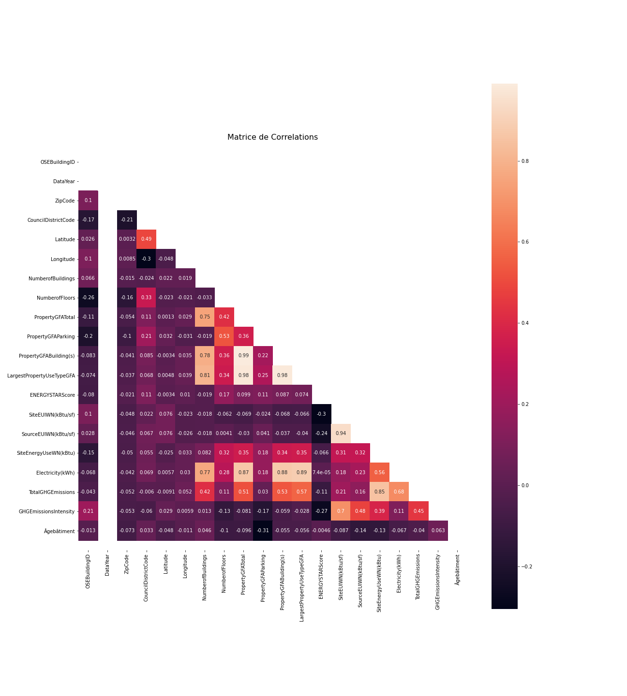
IV-Analyse des Features
IV-1 Numerical Feature:
Corrélation linéaire

Slide 9
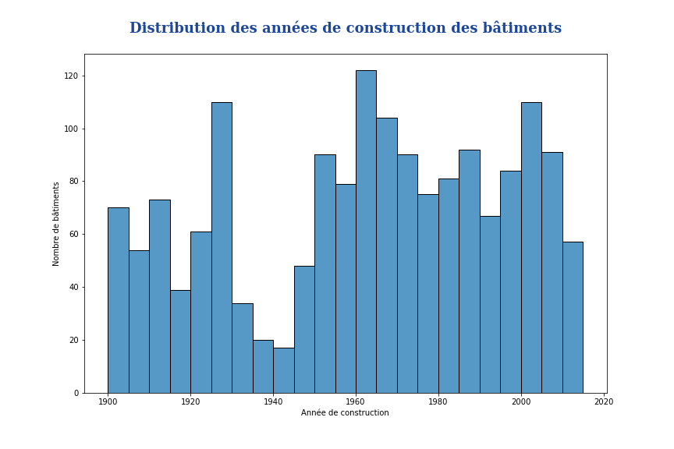
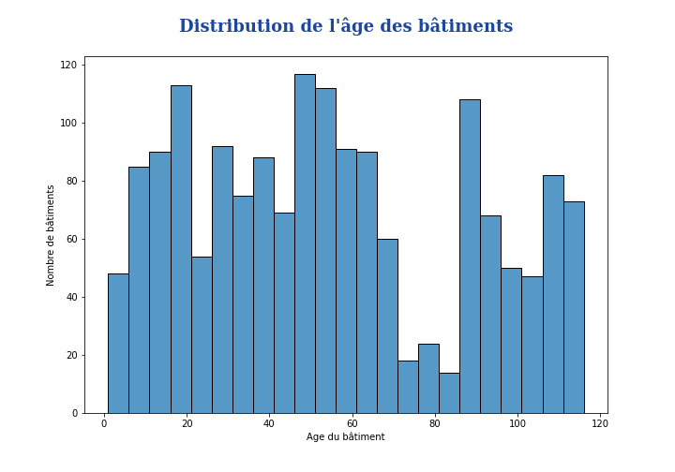
Années de construction.
Âges des bâtiments.

Slide 10
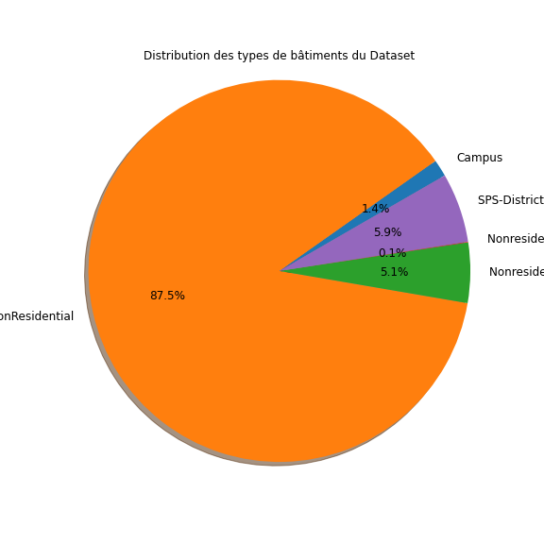
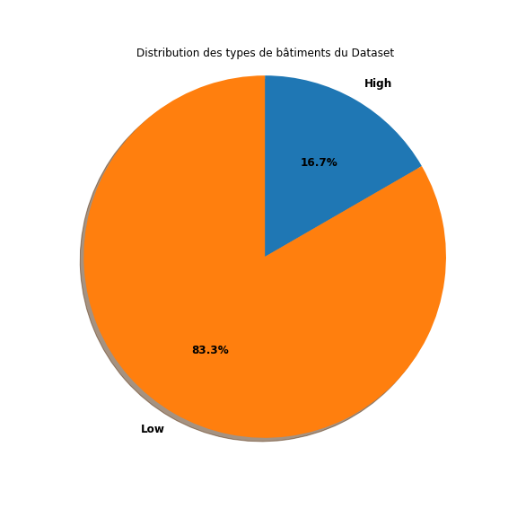
IV-2 Categorical Feature
Type de Bâtiments Non Résidentiels
Catégorie de bâtiment Non Résidentiels

Slide 11
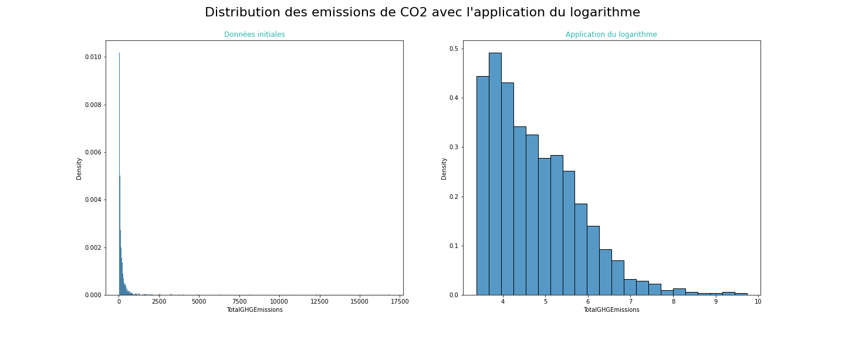
IV-3 Analyse des variables Target.
IV-3-1 Distribution des Targets
Distribution des émissions de CO2

Slide 12
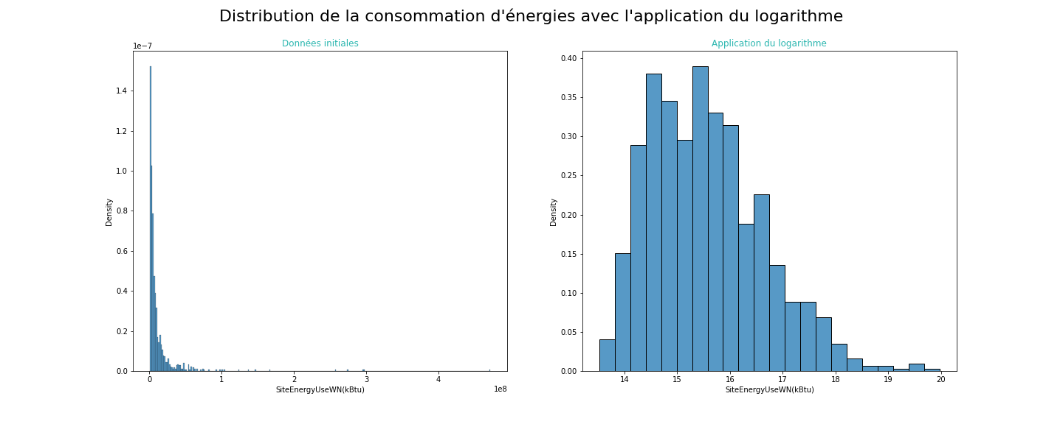
Distribution de la consommation d’énergie.

Slide 13
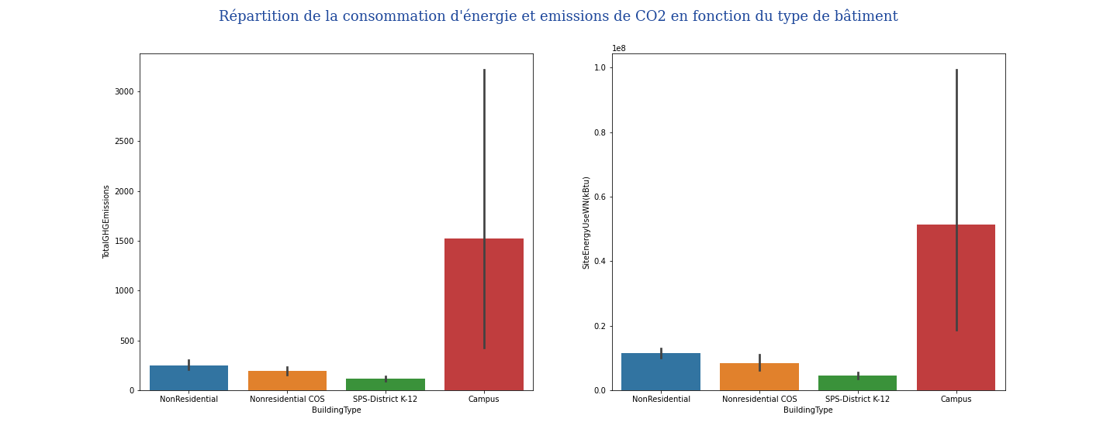
IV-2 Targets et Type de bâtiments.

Slide 14
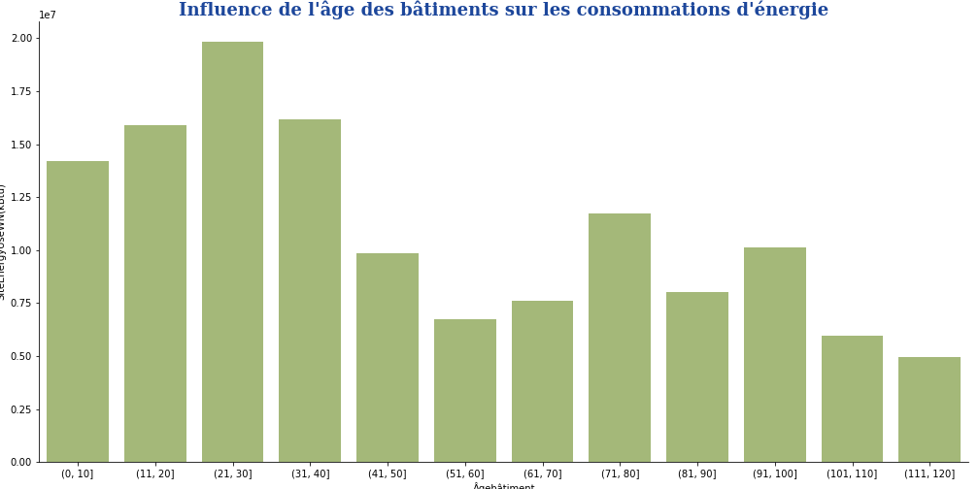
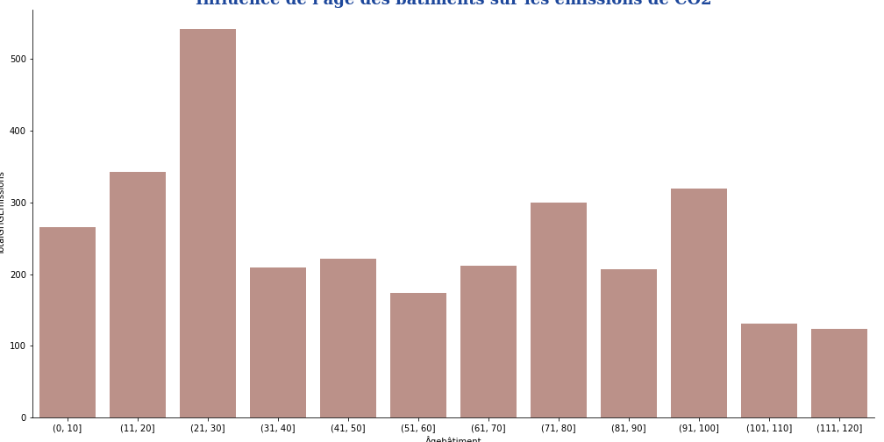
IV-3 Influence de l’âge du bâtiment sur les targets.
Âge bâtiment/Emission de CO2 Âge bâtiment/Consommation énergie

Slide 15
V-Modélisation.
V-1 Importation du dataset
Sauvegarde séparée du feature ENERGYSTARScore
Séparation des variables en:
X = Variables explicatives (Features) sans les targets.
y = Variables Cibles (Targets).
V-2 Préparation des Features numériques & catégoriels.
Features numériques: StandardScaler (standardise les données).
Features catégoriels: OneHotEncoder (transforme en numérique).
Fusion des features numériques & catégoriels.

Slide 16
VI-Prédiction des Variables Cibles (TARGETS).
VI-1 Processus.
Étapes de la prédiction & choix du meilleur modèle.
Séparation du dataset en datasets d’entraînement & de test
Entraînement des modèles
Comparaison des modèles
Définition de la gille des paramètres

Slide 17
IV-2 Méthodologie.
Pour chaque modèle étudié:
* Définir les paramètres (Hyperparamètres à optimiser);
* Utiliser GridSearchCV et obtenir les paramètres avec les meilleurs scores: (RMSE, MAE, R² ,TIME).
Utiliser la Cross-validation du modèle (avec les paramètres optimaux).
Entraînement du modèle sur le dataset training.
Score de prédiction du modèle sur le dataset test.
Enregistrement des métriques dans le tableau de score.
NB: Nous avons 4 targets, donc nous testerons 4 modèles:
y = ['SiteEnergyUseWN(kBtu)’, 'TotalGHGEmissions’, 'SiteEnergyUseWN(kBtu)_log’, 'TotalGHGEmissions_log’].

Slide 18
VI-3 BASELINE MODEL: DUMMY REGRESSOR
Avant d’entraîner nos modèle:
Mettre en place un modèle basique. C’est un modèle bête qui prédit une valeur unique, dans notre cas, c’est la moyenne la variable cible à partir du dataset training, quelques soient les features.
Son but ne consiste pas à performer, mais de servir de base pour comparer les performances des autres modèles.

Slide 19
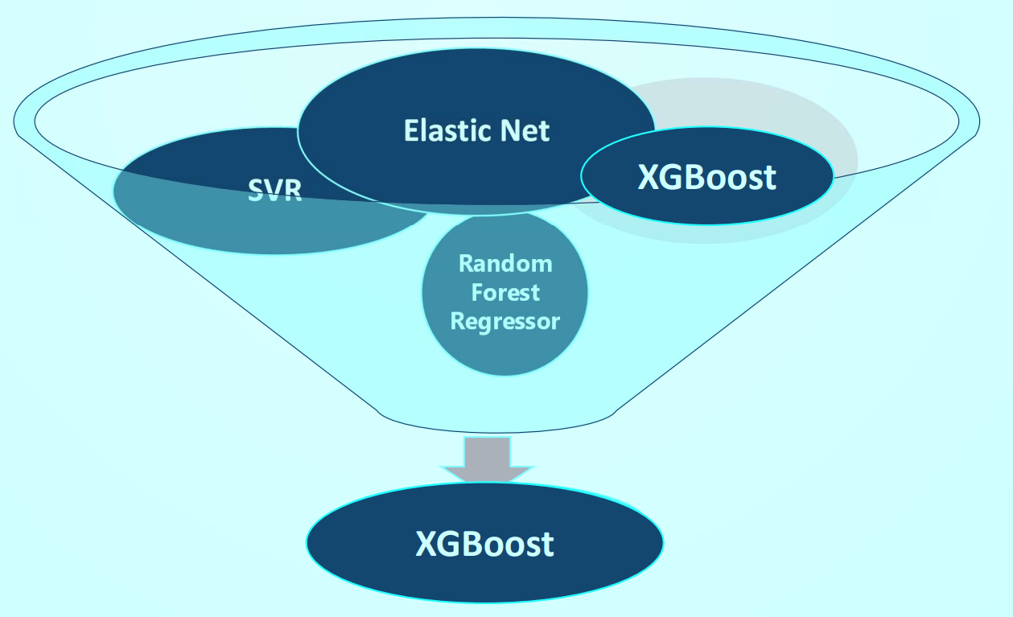
VI-4 Modèles Entraînés.

Slide 20
VI-5 Résultats des Prédiction.
VI-5-1 Dummy Regressor & Consommation Totale D’Energie en Log.
VI-5-2 Dummy Regressor & Emission de CO2.
Nº | MAE | Modèle | R2 | RMSE | TIME
0 | 0.901741 | DummyRegressor | -0.000265 | 1.119265 | 1219.247602
Nº | MAE | Modèle | R² | RMSE | TIME
0 | 0.875001 | DummyRegressor | -0.000661 | 1.095931 | 624.641119

Slide 21
VI-3 Résultats des prédictions de la Consommation d’énergie.
XGBoost_STAR est le Meilleur modèle (RMSE, R² , Time_ms & Cv_score(RMSE)
ENERGYSTARScore améliore sensiblement le résultat de la prédiction.
Nº | MODÈLES | RMSE | MAE | R² | Time_ms | Cv_score(RMSE)
4 | XGBoost_Star | 0.503236 | 0.374557 | 0.797795 | 5.466288 | 0.486341
0 | XGBoost | 0.566982 | 0.428233 | 0.743323 | 5.850325 | 0.525599
1 | Random Forest Regressor | 0.590217 | 0.440492 | 0.721854 | 25.226690 | 0.546849
2 | SVR | 0.628146 | 0.457032 | 0.684957 | 54.210610 | 0.534437
3 | ElasticNet | 0.810050 | 0.560461 | 0.476070 | 3.084881 | 0.646598

Slide 22
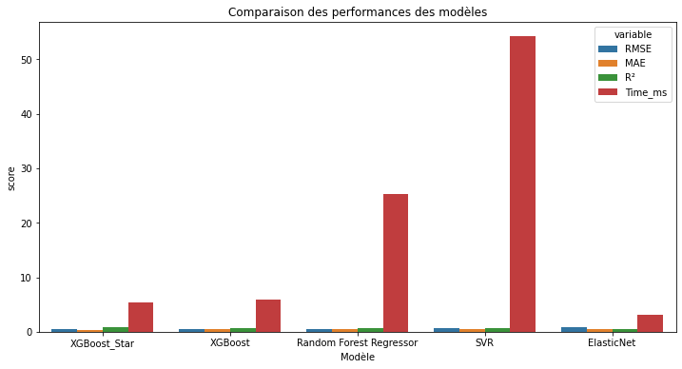
VI-3-1 Comparaison de la performance des modèles.
XGBoost_STAR est le Meilleur modèle (RMSE, R² , Time_ms & Cv_score(RMSE).
CONSOMMATION TOTALE D’ÉNERGIE AVEC ENERGYSTARScore

Slide 23
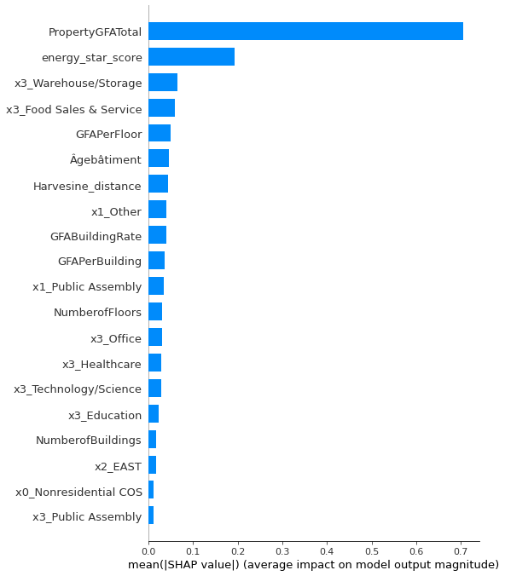
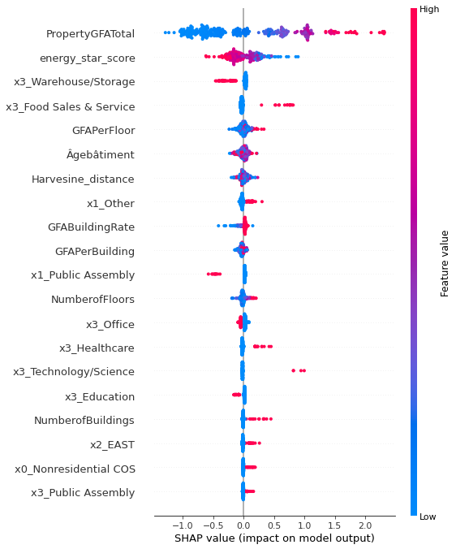
VI-3-2 Importance des Features dans la Consommation d’Énergie.
*Features Globaux
*Features Locaux

Slide 24
VI-4 Résultats des prédictions des émissions de CO2.
XGBoost_STAR est le Meilleur modèle (RMSE, R² , Time_ms & Cv_score(RMSE)
ENERGYSTARScore améliore légerment le résultat de la prédiction.
Nº | Modèle | RMSE | MAE | R² | Time_ms | Cv_score(RMS)
4 | XGBoost_Star | 0.638964 | 0.488974 | 0.659847 | 4.569752 | 0.599932
0 | XGBoost | 0.668200 | 0.516893 | 0.628008 | 4.496203 | 0.627304
1 | SVR | 0.702041 | 0.520150 | 0.589375 | 55.711240 | 0.635733
2 | Random Forest Regressor | 0.717954 | 0.558926 | 0.570549 | 112.216850 | 0.654599
3 | ElasticNet | 0.819082 | 0.587439 | 0.441047 | 2.854866 | 0.709272

Slide 25
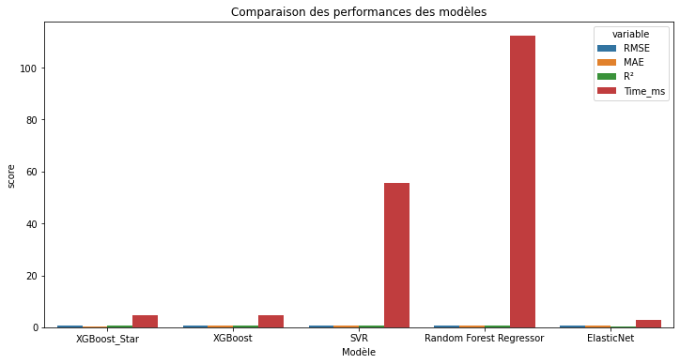
VI-4-1 Comparaison de la performance des modèles.
XGBoost_STAR est le Meilleur modèle (RMSE, R² , Time_ms & Cv_score(RMSE).
ÉMISSIONS DE CO2 AVEC ENERGYSTARScore

Slide 26
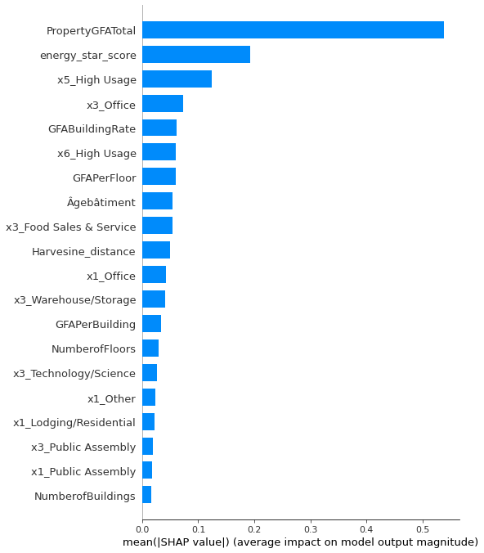
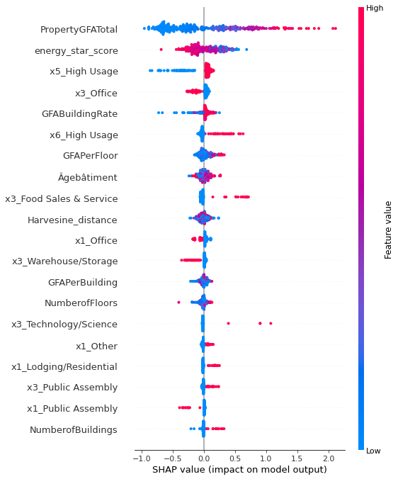
VI-4-2 Importance des Features dans la Consommation d’Energie.
* Features Globaux
* Features Locaux

Slide 27
VII-Conclusion.
Les résultats des prédictions semblent encourageants.
Il serait néanmoins intéressant d’explorer pistes afin améliorer la modélisation telles que:
introduction des features plus pertinentes;
Exploration d’autres sources d’énergie écologique moins polluantes.
Des nouvelles techniques de modélisation plus performantes.
Intégration de la problématique dans des laboratoires de recherche et développement.

